Slide 1

Instrumentos de la
Comunicación
escrita organizacional
Carta – Memorándum – Correo Electrónico
2026

Slide 2
La importancia del formato
en la vida organizacional
En el entorno institucional, comunicar no consiste únicamente en transmitir información; implica producir efectos administrativos, jurídicos y simbólicos.
Carta – Memorándum – Correo Electrónico

Slide 3
¿Por qué el instrumento importa?
El formato influye en la interpretación.
Define nivel de formalidad.
Genera o no respaldo institucional.
Puede tener implicaciones legales.
Carta – Memorándum – Correo Electrónico

Slide 4
Comunicación escrita como sistema formal
• Permanencia
• Trazabilidad
• Evidencia
• Responsabilidad

Slide 5
Niveles de formalidad en la comunicación organizacional
Alta formalidad → Carta
Formalidad operativa → Memorándum
Formalidad flexible → Correo electrónico

Slide 6
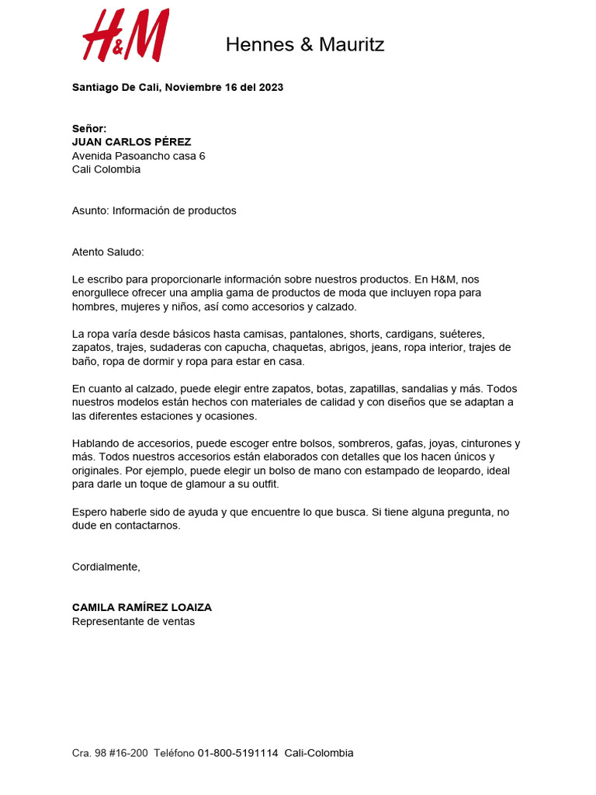
La Carta
Documento formal que representa oficialmente a la institución o empresa.
Ejemplo
Invitación a una autoridad.
Respuesta formal a una queja ciudadana.

Slide 7
Alcances de la Carta
• Representación institucional
• Registro en expediente
• Posible valor legal
• Proyección de imagen

Slide 8
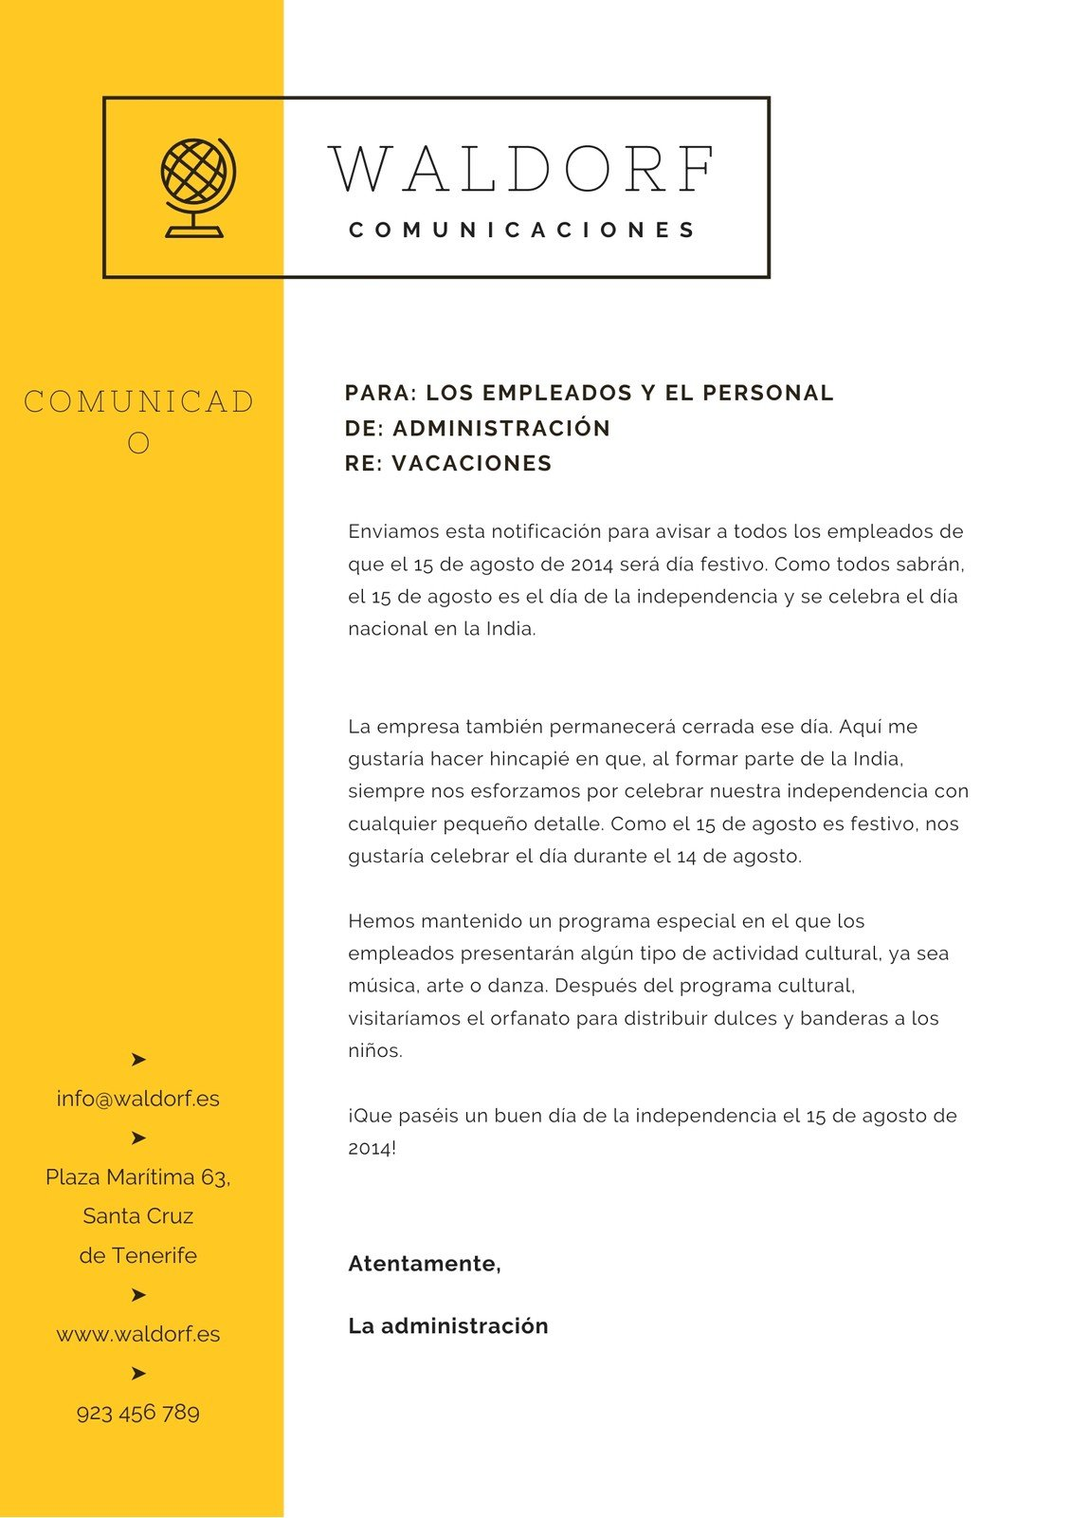
El Memorándum
Instrumento de comunicación interna orientado a la acción.
Características
• Breve
• Directo
• Define responsables
• Establece indicaciones o plazos
Puede comunicar o instruir cambios para acatar.

Slide 9
Alcances del Memorándum
Instrumento de comunicación interna orientado a la acción.
Características
• Asignar tareas
• Establecer lineamientos
• Advertir incumplimientos
• Dejar constancia administrativa

Slide 10
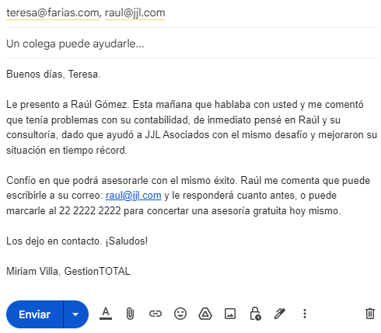
El Correo Electrónico
Herramienta digital de comunicación ágil y masiva.
Ventajas
• Inmediatez
• Adjuntos
• Seguimiento
• Registro automático

Slide 11
Límites del Correo Electrónico
No sustituye:
• Actos protocolarios
• Procesos disciplinarios formales
• Comunicaciones que requieren firma oficial
El correo deja huella, pero no siempre tiene el peso institucional requerido.

Slide 12
Criterios para elegir el instrumento adecuado
Preguntas clave:
• ¿Quién es el destinatario?
• ¿Qué nivel jerárquico interviene?
• ¿Se necesita respaldo legal?
• ¿Qué efecto busco lograr?
El correo deja huella, pero no siempre tiene el peso institucional requerido.

Slide 13
No se trata solo de escribir correctamente.
Se trata de elegir el instrumento que:
✔ Garantice respaldo
✔ Proteja al profesional
✔ Fortalezca la institucionalidad

